Slide 1


Obchodní akademie, Střední odborná škola a Jazyková škola s právem státní jazykové zkoušky,
Hradec Králové
Autor: | Mgr. Lenka Marková
Název materiálu: | VY_32_INOVACE_1_ROVNICE_08 Kvadratická rovnice neúplná a úplná I.
Téma sady: | Rovnice
Obor, ročník: | Ekonomické lyceum a obchodní akademie, 1., 3. a 4. ročník
Datum vytvoření: | březen 2013
Anotace: | Početní řešení neúplné kvadratické rovnice
Metodický obsah: | Výklad nového učiva, příklady na procvičení, ve vyšších ročnících k opakování učiva. Prezentace je určena jako podklad pro výklad v hodině, ale i k samostudiu formou e-learningu.

Slide 2

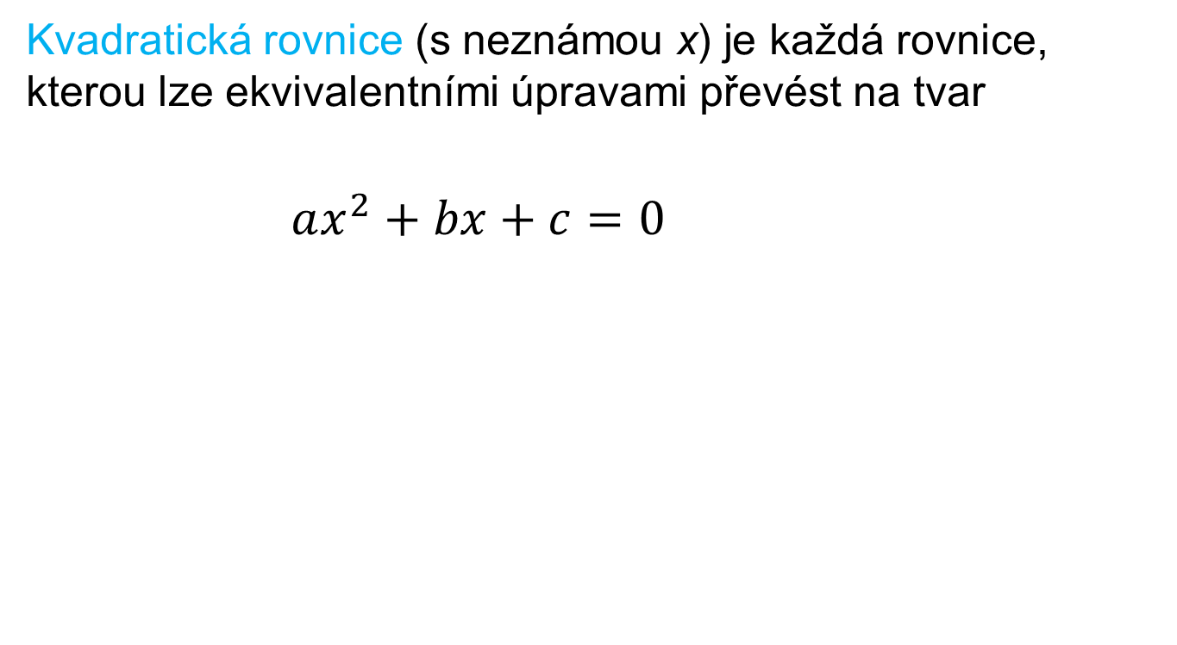
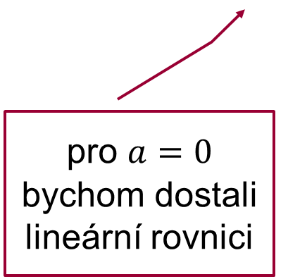
Kvadratická rovnice neúplná a úplná
Kvadratická rovnice (s neznámou x) je každá rovnice, kterou lze ekvivalentními úpravami převést na tvar
$ax^{2}+bx+c=0$
,kde
$$a, b, c ∈ℛ, a ≠0$$
absolutní člen
kvadratický člen
lineární člen
pro $a=0$
bychom dostali lineární rovnici
kvadratický trojčlen

Slide 3

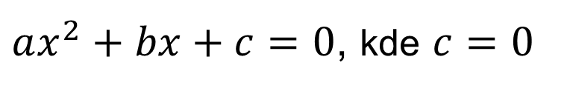

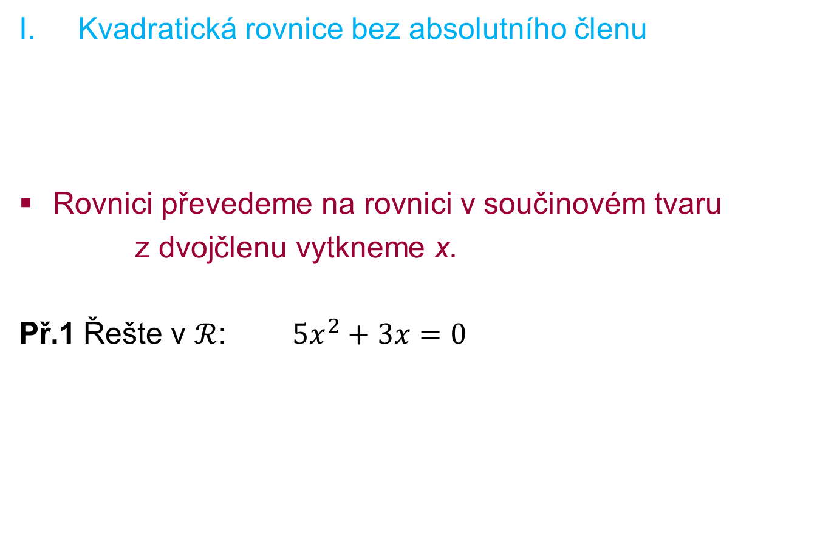

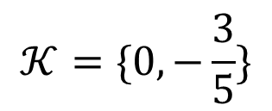

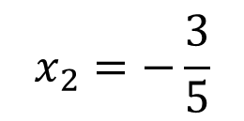


Neúplná kvadratická rovnice
I. Kvadratická rovnice bez absolutního členu
Rovnici převedeme na rovnici v součinovém tvaru
z dvojčlenu vytkneme x.
Př.1 Řešte v $ℛ$: $5x^{2}+3x=0$
$ax^{2}+bx+c=0$, kde $c=0$
$$ax^{2}+bx=0, a≠0, b∈ℛ$$
$$x\left(5x+3\right)=0$$
$$x=0$$
$$∨$$
$$5x+3=0$$
$$x_{2}=−\frac{3}{5}$$
$$x_{1}=0$$
$$𝒦=\{0, −\frac{3}{5}\}$$
zkouška

Slide 4




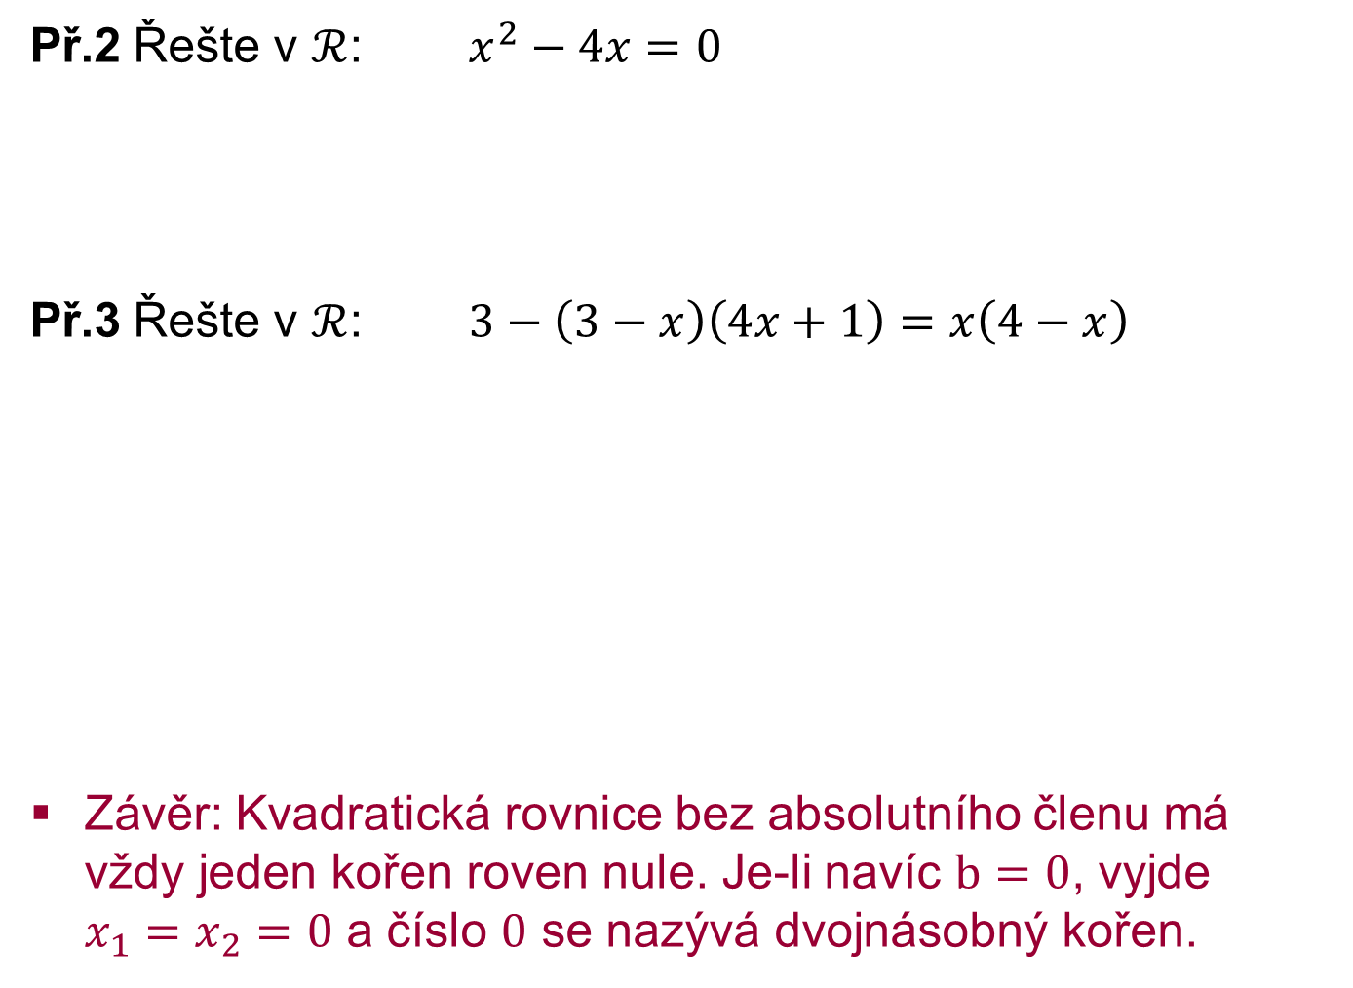




Př.2 Řešte v $ℛ$: $x^{2}−4x=0$
Př.3 Řešte v $ℛ$: $3−\left(3−x\right)\left(4x+1\right)=x\left(4−x\right)$
Závěr: Kvadratická rovnice bez absolutního členu má vždy jeden kořen roven nule. Je-li navíc $b=0$, vyjde $x_{1}=x_{2}=0$ a číslo 0 se nazývá dvojnásobný kořen.
$$x\left(x−4\right)=0$$
${ x}_{1}=0$ $x_{2}=4$
$$𝒦=\left\{0, 4\right\}$$
$$3−\left(12x+3−4x^{2}−x\right)=4x−x^{2}$$
$$3−12x−3+4x^{2}+x=4x−x^{2}$$
$$5x^{2}−15x=0$$
$$x^{2}−3x=0$$
$$x\left(x−3\right)=0$$
${ x}_{1}=0$ $x_{2}=3$
$$𝒦=\left\{0, 3\right\}$$

Slide 5

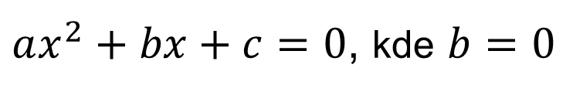

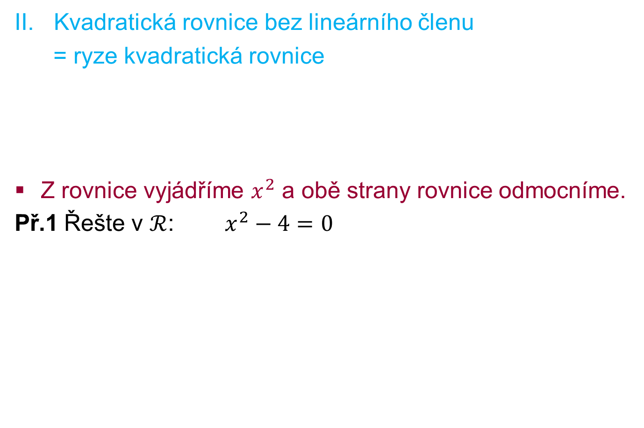





Neúplná kvadratická rovnice
Kvadratická rovnice bez lineárního členu
= ryze kvadratická rovnice
Z rovnice vyjádříme $x^{2}$ a obě strany rovnice odmocníme.
Př.1 Řešte v $ℛ$: $x^{2}−4=0$
$ax^{2}+bx+c=0$, kde $b=0$
$$ax^{2}+c=0,a≠0, c∈ℛ$$
$$x^{2}=4$$
$$\sqrt{x^{2}}=\sqrt{4}$$
$$\left|x\right|=2$$
$$x_{1,2}=±2$$
$$x_{1}=−2{ x}_{2}=2$$
$$𝒦=\{−2, 2\}$$

Slide 6
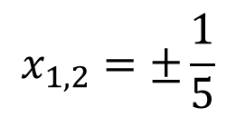
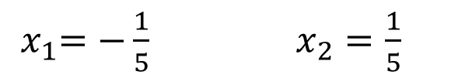
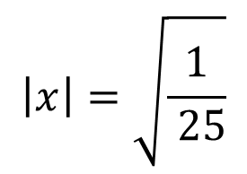
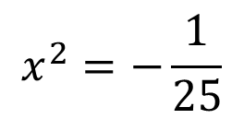
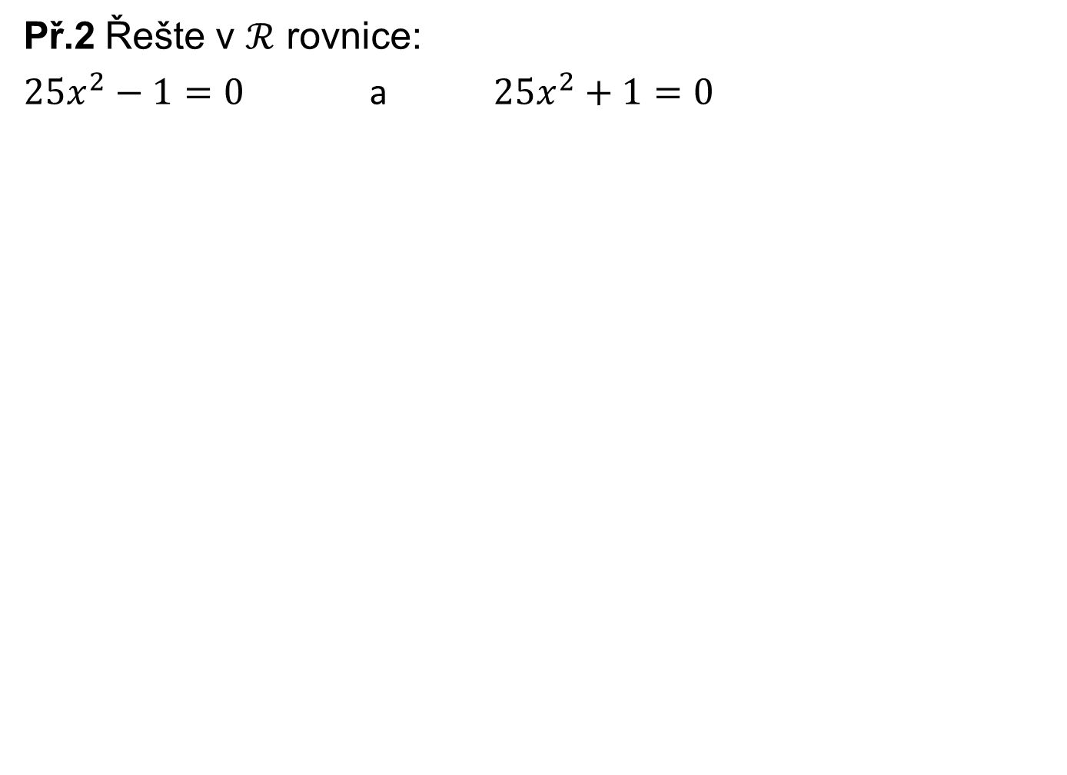
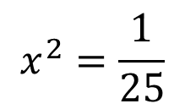
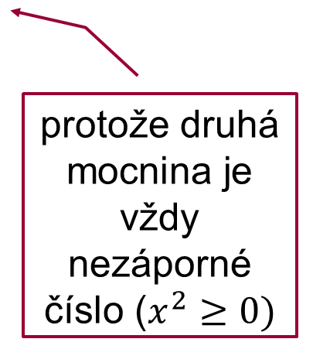
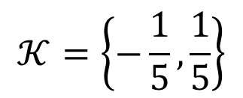



Př.2 Řešte v $ℛ$ rovnice:
${25x}^{2}−1=0$ a ${25x}^{2}+1=0$
$${25x}^{2}=1$$
$${25x}^{2}=−1$$
$$x^{2}=\frac{1}{25}$$
$$x^{2}=−\frac{1}{25}$$
$$\left|x\right|=\sqrt{\frac{1}{ 25}}$$
$$𝒦=\{ \}$$
$$x_{1,2}=±\frac{1}{5}$$
protože druhá mocnina je vždy nezáporné číslo ($x^{2}≥0)$
${ x}_{1}=−\frac{1}{5}$ $x_{2}=\frac{1}{5}$
$$𝒦=\left\{−\frac{1}{5}, \frac{1}{5}\right\}$$

Slide 7
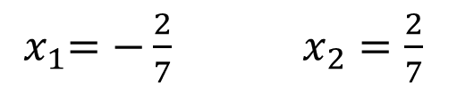
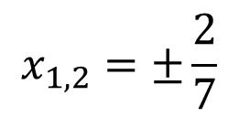
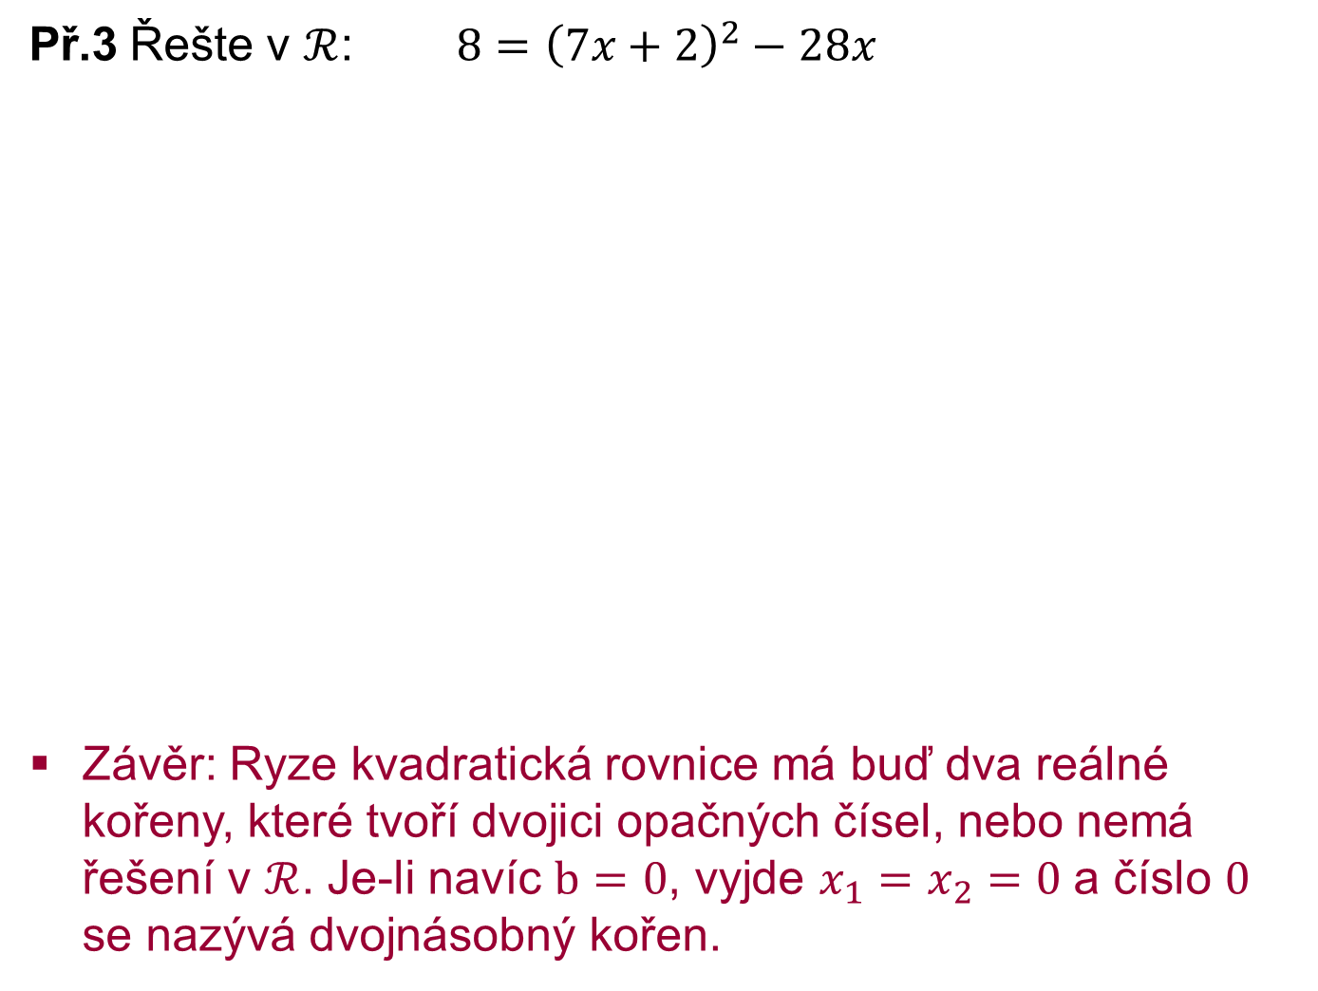
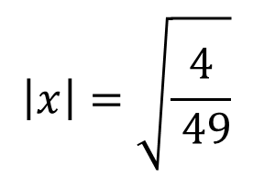
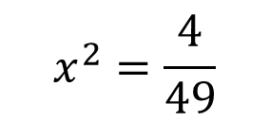

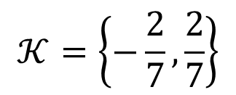
Př.3 Řešte v $ℛ$: $8={\left(7x+2\right)}^{2}−28x$
Závěr: Ryze kvadratická rovnice má buď dva reálné kořeny, které tvoří dvojici opačných čísel, nebo nemá řešení v $ℛ$. Je-li navíc $b=0$, vyjde $x_{1}=x_{2}=0$ a číslo 0 se nazývá dvojnásobný kořen.
$$8=49x^{2}+28x+4−28x$$
$$4=49x^{2}$$
$$x^{2}=\frac{4}{49}$$
$$\left|x\right|=\sqrt{\frac{4}{ 49}}$$
$$x_{1,2}=±\frac{2}{7}$$
$$𝒦=\left\{−\frac{2}{7}, \frac{2}{7}\right\}$$
${ x}_{1}=−\frac{2}{7}$ $x_{2}=\frac{2}{7}$

Slide 8




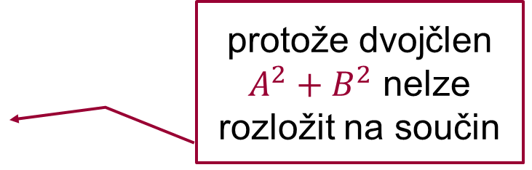
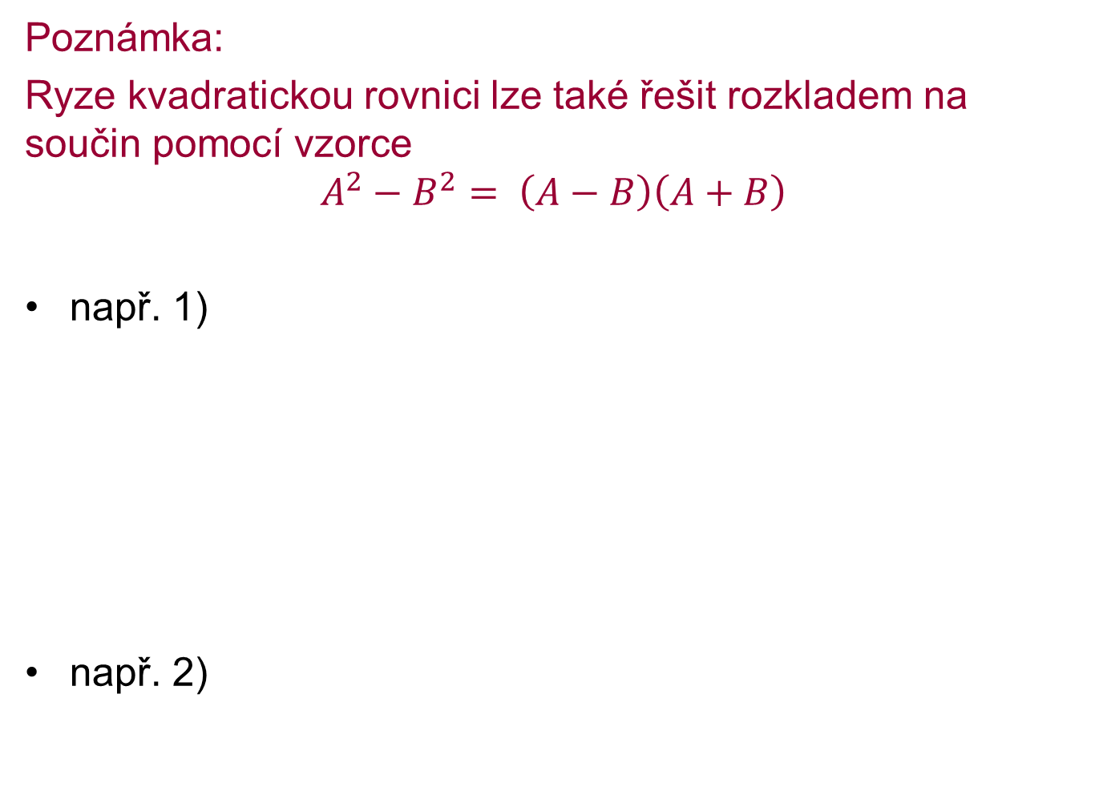






Poznámka:
Ryze kvadratickou rovnici lze také řešit rozkladem na součin pomocí vzorce
$$A^{2}−B^{2}= \left(A−B\right)\left(A+B\right)$$
např. 1)
např. 2)
$$x^{2}−36=0$$
$$\left(x−6\right)\left(x+6\right)=0$$
$$x−6=0$$
$$∨$$
$$x+6=0$$
$$x_{1}=6$$
$$x_{2}=−6$$
$$𝒦=\{−6, 6\}$$
protože dvojčlen $A^{2}+B^{2}$ nelze rozložit na součin
$$x^{2}+16=0$$
$$𝒦=\{ \}$$

Slide 9
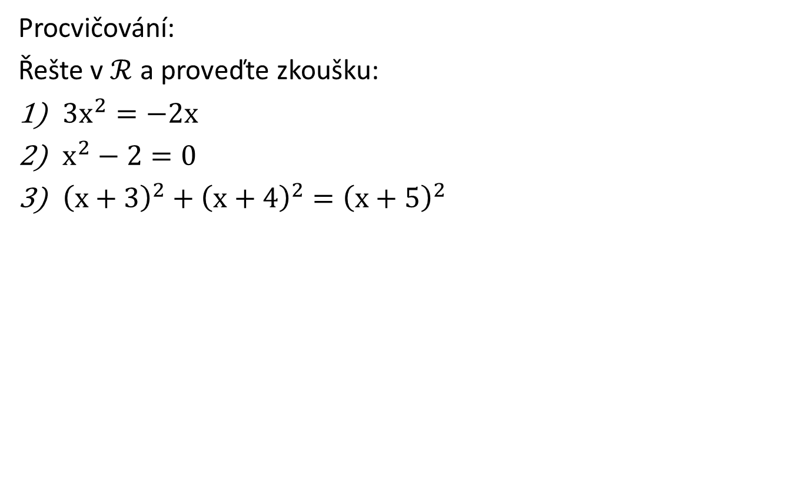


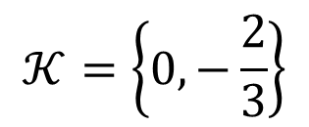
Neúplná kvadratická rovnice
Procvičování:
Řešte v $ℛ$ a proveďte zkoušku:
${3x}^{2}=−2x$
$x^{2}−2=0$
${\left(x+3\right)}^{2}+{\left(x+4\right)}^{2}={\left(x+5\right)}^{2}$
Řešení př. 1)
$$𝒦=\left\{0, −\frac{2}{3}\right\}$$
Řešení př. 2)
Výsledek př. 1)
Řešení př. 3)
Výsledek př. 2)
$$𝒦=\left\{−\sqrt{2},\sqrt{2}\right\}$$
Výsledek př. 3)
$$𝒦=\left\{0, −4\right\}$$

Slide 10

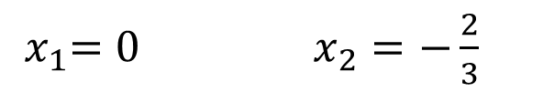

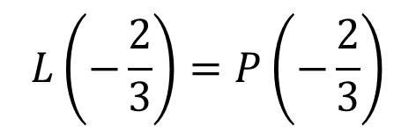
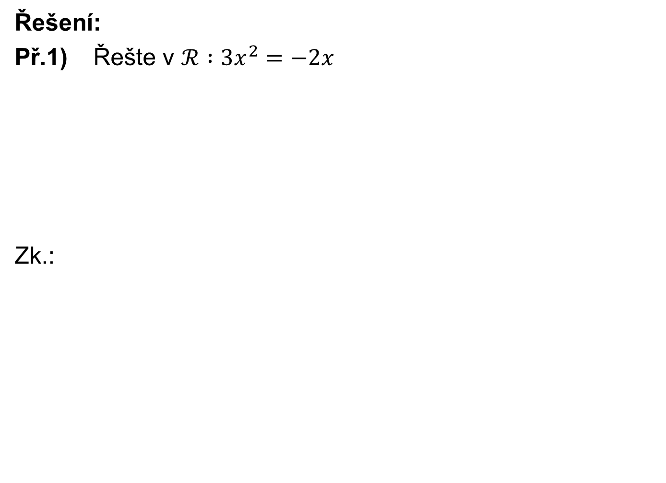

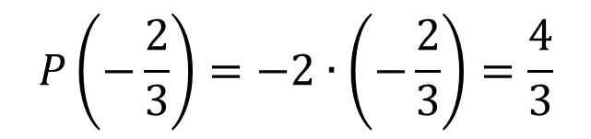
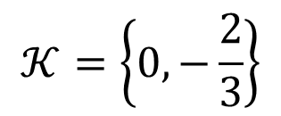
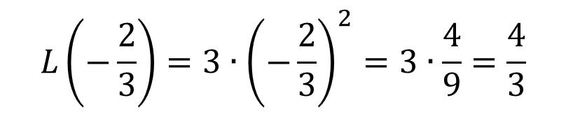


Řešení:
Př.1) Řešte v $ℛ :{3x}^{2}=−2x$
Zk.:
$${3x}^{2}+2x=0$$
$$x\left(3x+2\right)=0$$
${ x}_{1}=0$ $x_{2}=−\frac{2}{3}$
$$𝒦=\left\{0, −\frac{2}{3}\right\}$$
$$L\left(0\right)=3∙0^{2}=0$$
$$P\left(0\right)=−2∙0=0$$
$$L\left(0\right)=P\left(0\right)$$
$$L\left(−\frac{2}{3}\right)=3∙{\left(−\frac{2}{3}\right)}^{2}=3∙\frac{4}{9}=\frac{4}{3}$$
$$P\left(−\frac{2}{3}\right)=−2∙\left(−\frac{2}{3}\right)=\frac{4}{3}$$
$$L\left(−\frac{2}{3}\right)=P\left(−\frac{2}{3}\right)$$

Slide 11


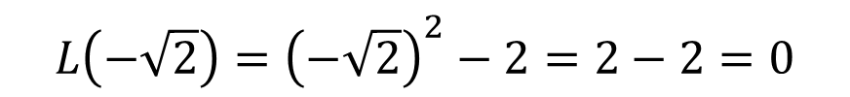

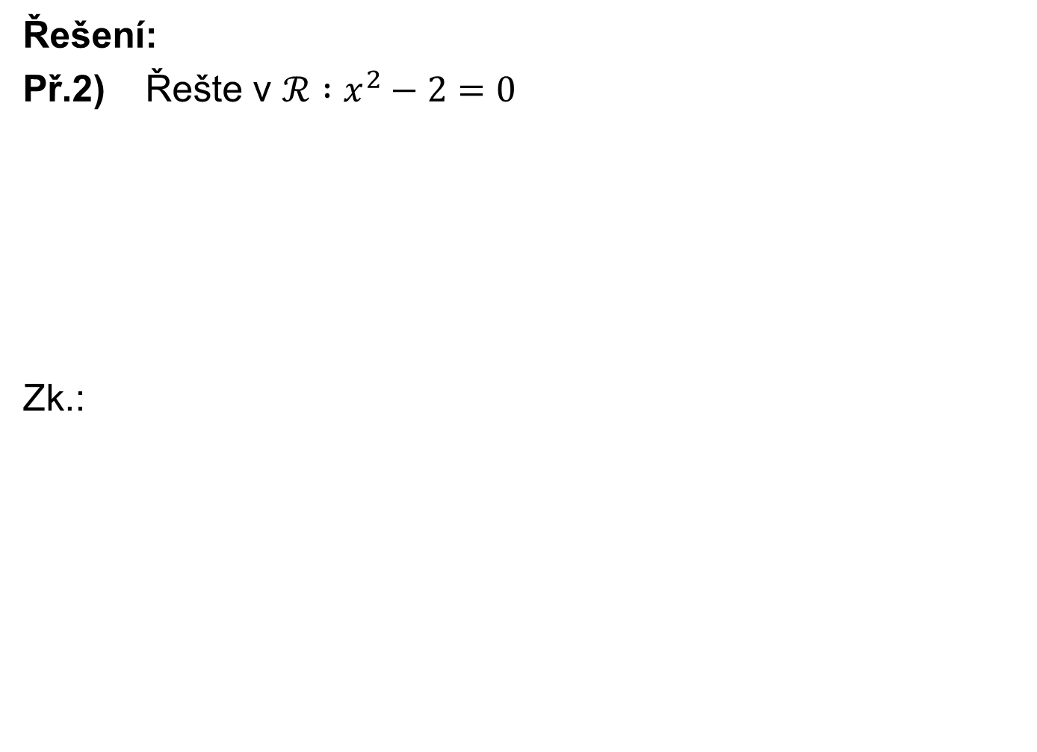






Řešení:
Př.2) Řešte v $ℛ :x^{2}−2=0$
Zk.:
$$x^{2}=2$$
$$x_{1,2}=±\sqrt{2}$$
${ x}_{1}=−\sqrt{2}$ $x_{2}=\sqrt{2}$
$$𝒦=\left\{−\sqrt{2},\sqrt{2}\right\}$$
$$L\left(−\sqrt{2}\right)={\left(−\sqrt{2}\right)}^{2}−2=2−2=0$$
$$P\left(−\sqrt{2}\right)=0$$
$$L\left(−\sqrt{2}\right)=P\left(−\sqrt{2}\right)$$
$$L\left(\sqrt{2}\right)={\left(\sqrt{2}\right)}^{2}−2=2−2=0$$
$$P\left(\sqrt{2}\right)=0$$
$$L\left(\sqrt{2}\right)=P\left(\sqrt{2}\right)$$

Slide 12




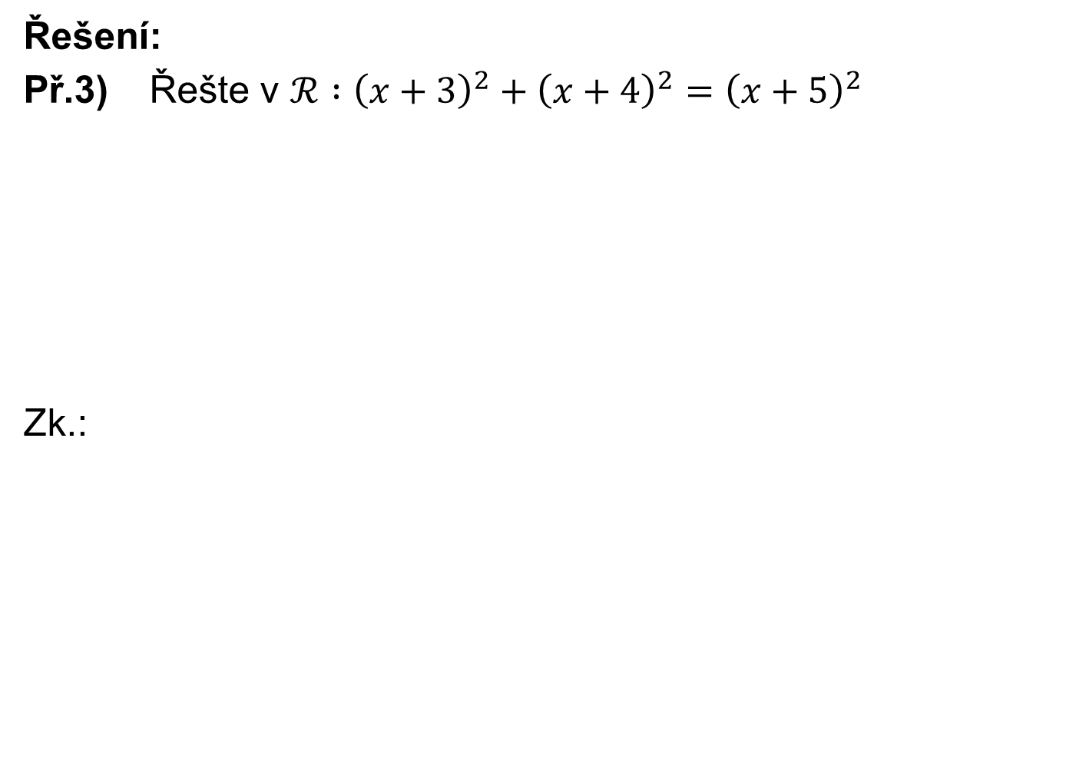





Řešení:
Př.3) Řešte v $ℛ :{\left(x+3\right)}^{2}+{\left(x+4\right)}^{2}={\left(x+5\right)}^{2}$
Zk.:
$x^{2}+6x+9+x^{2}+8x+16=$ $x^{2}+10x+25$
${2x}^{2}+14x+25=$ $x^{2}+10x+25$
$x^{2}+4x=$ $0$
$$x\left(x+4\right)=0$$
${ x}_{1}=0$ $x_{2}=−4$
$$𝒦=\left\{0, −4\right\}$$
$$L\left(0\right)={\left(0+3\right)}^{2}+{\left(0+4\right)}^{2}=9+16=25$$
$$P\left(0\right)={\left(0+5\right)}^{2}=25$$
$$L\left(0\right)=P\left(0\right)$$
$$L\left(−4\right)={\left(−4+3\right)}^{2}+{\left(−4+4\right)}^{2}=1+0=1$$
$$P\left(−4\right)={\left(−4+5\right)}^{2}=1$$
$$L\left(−4\right)=P\left(−4\right)$$

Slide 13

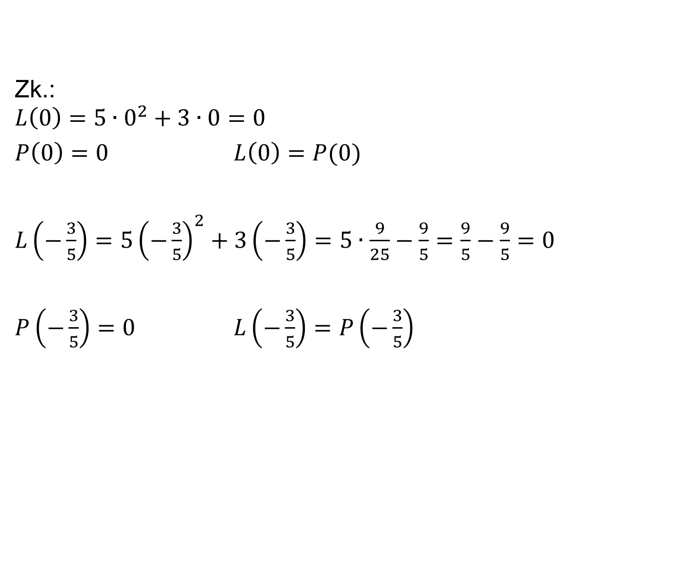

Zk.:
$$L\left(0\right)=5∙0^{2}+3∙0=0$$
$P\left(0\right)=0$ $L\left(0\right)=P(0)$
$L\left(−\frac{3}{5}\right)=5{\left(−\frac{3}{5}\right)}^{2}+3\left(−\frac{3}{5}\right)=5∙\frac{9}{25}−\frac{9}{5}=\frac{9}{5}−\frac{9}{5}=0$
$P\left(−\frac{3}{5}\right)=0$ $L\left(−\frac{3}{5}\right)=P\left(−\frac{3}{5}\right)$
Doporučuje se zkoušku vždy provést, protože se tím vyhneme případným numerickým chybám při řešení rovnice.
$$1$$
$$5$$

Slide 14
Zdroje, autorská práva
HUDCOVÁ, Milada a Libuše KUBIČÍKOVÁ. Sbírka úloh z matematiky pro SOŠ, SOU a nástavbové studium. Praha: Prometheus, 2011. ISBN 978-807-1963-189
CHARVÁT, Jura, Jaroslav ZHOUF a Leo BOČEK. Matematika pro gymnázia: rovnice a nerovnice. 3. vyd. Praha: Prometheus, 2001, 223 s. Učebnice pro střední školy (Prometheus). ISBN 80-719-6154-X.
.
Všechna neocitovaná autorská díla jsou dílem autora.
Všechny neocitované kliparty jsou součástí prostředků MS Office.
„Materiály jsou určeny pro bezplatné používání pro potřeby výuky a vzdělávání na všech typech škol a školských zařízení. Jakékoli další využití podléhá autorskému zákonu.“

